Slide 1
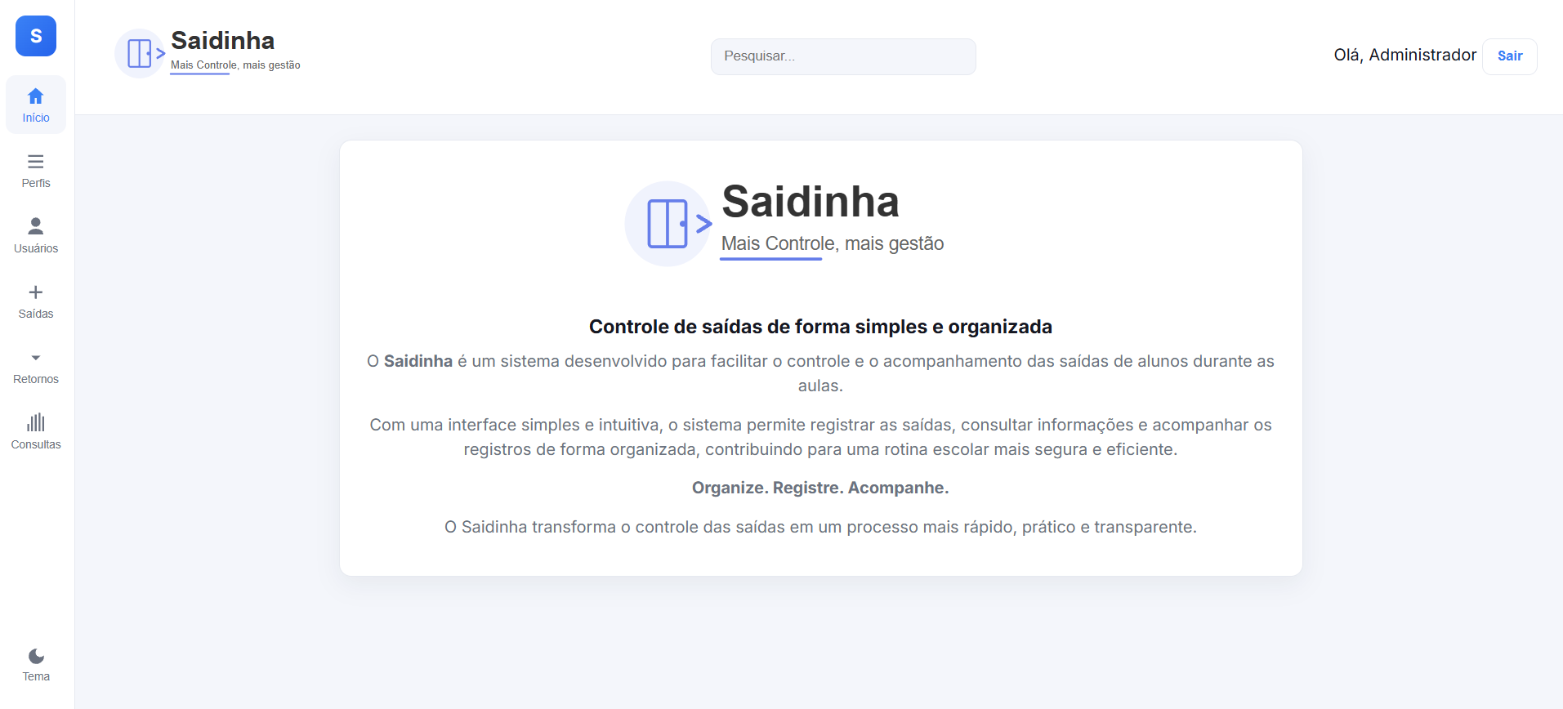
🚀 Projeto Saidinha
█ Projeto Saidinha
Projeto Saidinha | Controle de Saídas de Alunos
1

Slide 2
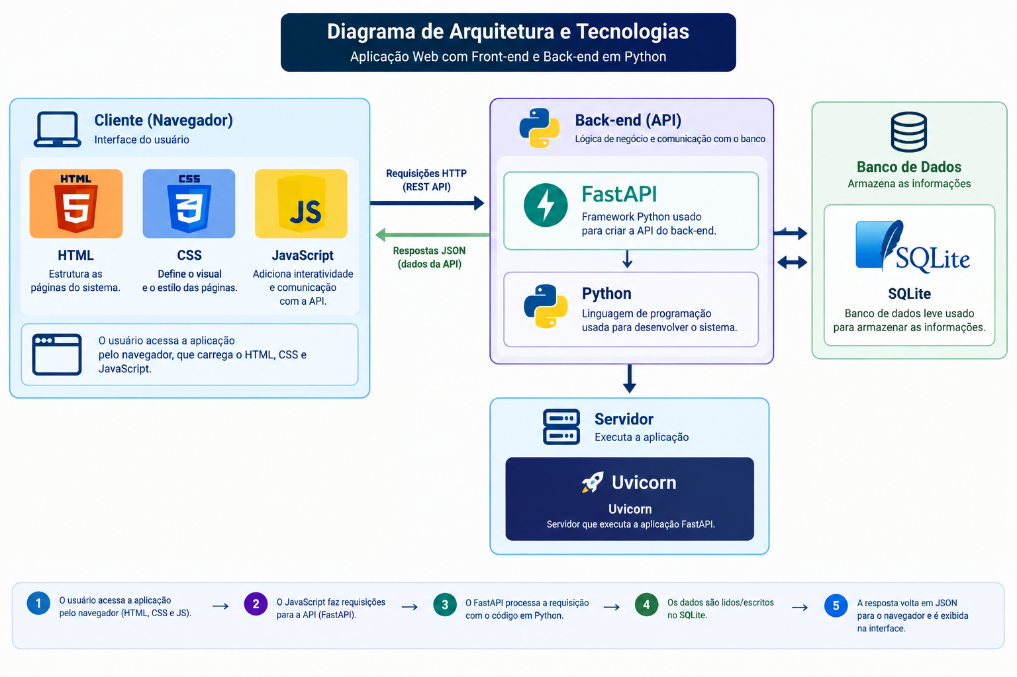
🚀 Projeto Saidinha
Projeto Saidinha | Controle de Saídas de Alunos
3

Slide 3
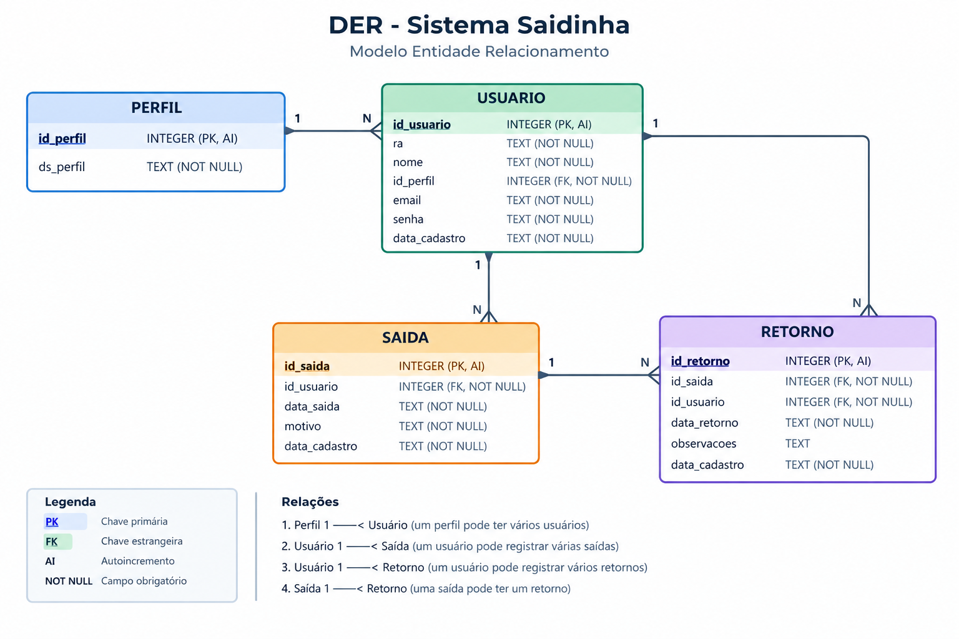
🚀 Projeto Saidinha
█ Banco de Dados
Projeto Saidinha | Controle de Saídas de Alunos
7

Slide 4
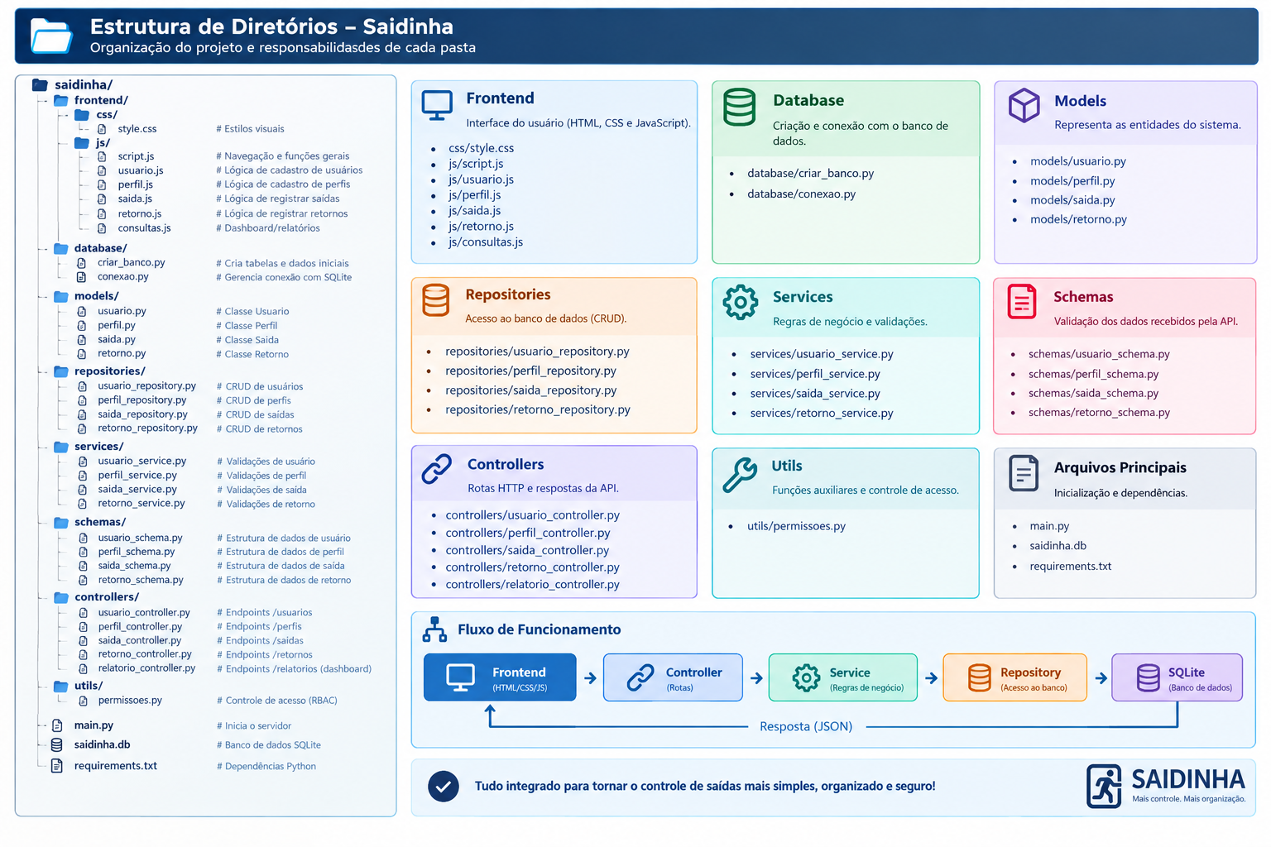
🚀 Projeto Saidinha
Projeto Saidinha | Controle de Saídas de Alunos
7

Slide 5
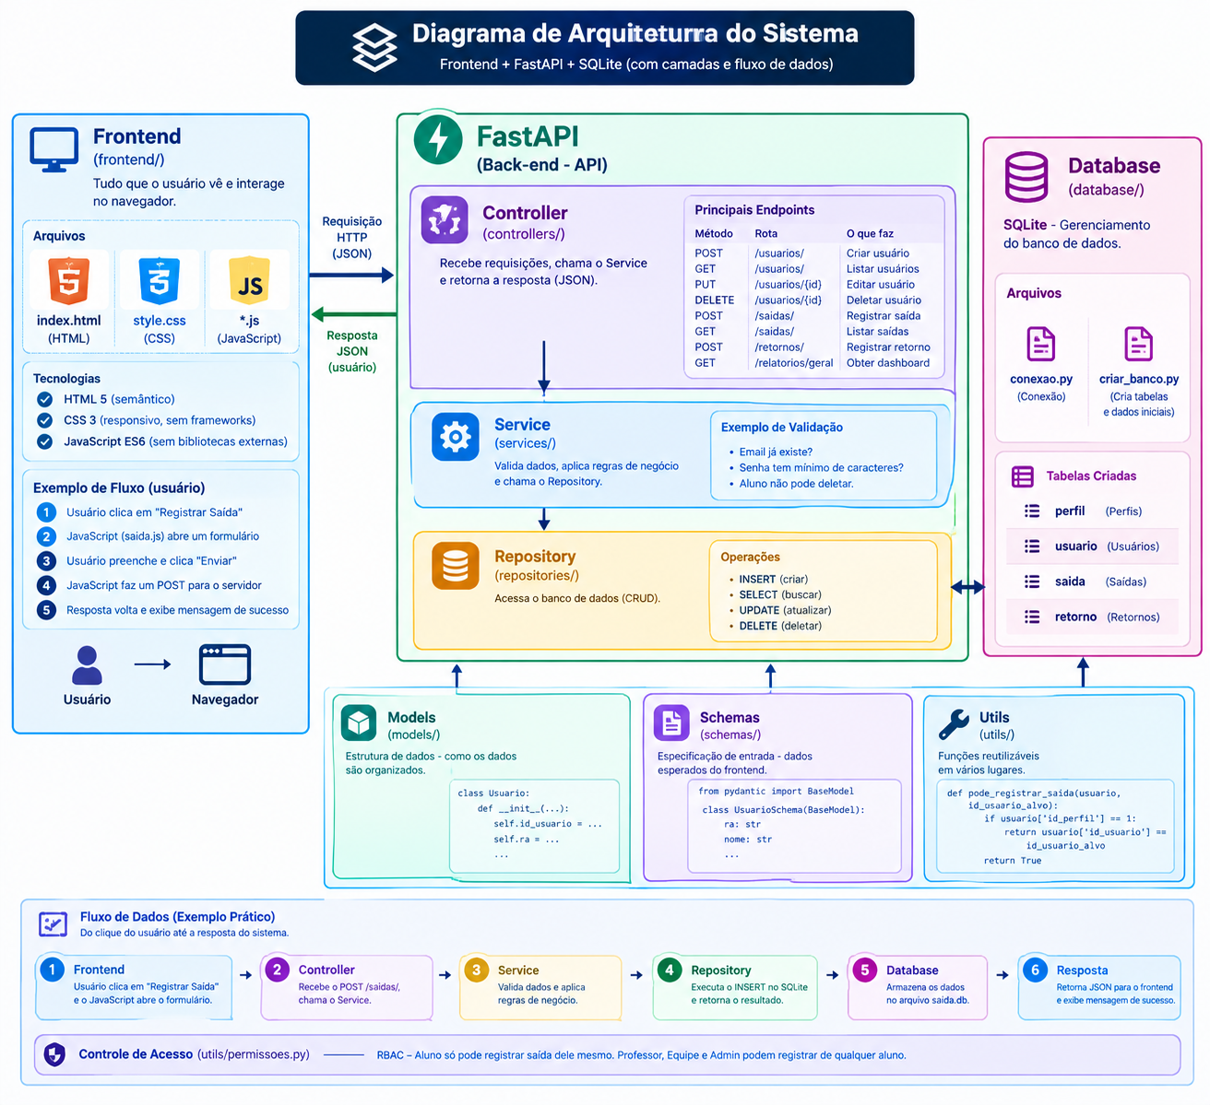
🚀 Projeto Saidinha
5

